Slide 1
PHÒNG GIÁO DỤC VÀ ĐÀO TẠO QUẬN LONG BIÊN
TRƯỜNG TIỂU HỌC PHÚC LỢI
TIẾNG VIỆT
Đọc: CÂY XẤU HỔ

Slide 2
Ôn bài cũ

Slide 3
1. Đọc đoạn văn cuối bài “Một giờ học”.
2. Em hãy nêu lý do khiến bạn Quang thấy tự tin hơn?

Slide 4
Tiết 1

Slide 5
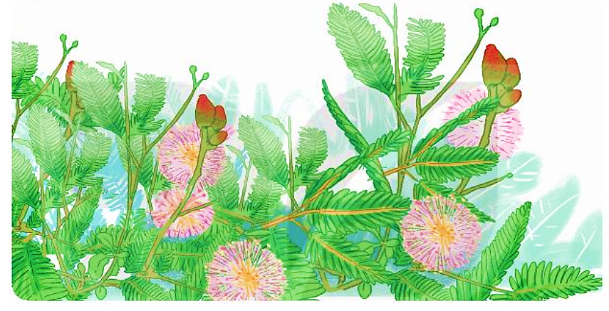
1. Em biết gì về loài cây trong tranh?
2. Dựa vào tên bài đọc và tranh minh họa, em thử đoán xem loài cây này có gì đặc biệt?
Cây xấu hổ tên khác là cỏ thẹn, cỏ trinh nữ, cây mắc cỡ, hàm tu thảo (tên thuốc trong y học cổ truyền) là một cây nhỏ, mọc thành bụi lớn. Đặc điểm dễ nhận nhất của cây là lá khi đụng phải sẽ cụp rủ xuống nên có tên gọi như trên.

Slide 6
Đọc mẫu
Cây xấu hổ
Bỗng dưng gió ào ào nổi lên. Có tiếng động gì lạ lắm. Những chiếc lá khô lạt xạt lướt trên cỏ. Cây xấu hổ co rúm mình lại.
Nó bỗng thấy xung quanh xôn xao. He hé mắt nhìn: không có gì lạ cả. Bấy giờ nó mới mở bừng những con mắt lá. Quả nhiên không có gì lạ thật.
Nhưng cây cỏ xung quanh vẫn xôn xao. Thì ra vừa mới có một con chim xanh biếc, toàn thân long lánh như tự tỏa sáng không biết từ đâu bay tới. Chim đậu một thoáng trên cây thanh mai rồi bay đi. Cây cỏ xuýt xoa: biết bao nhiêu con chim đã bay qua đây, chưa có con nào đẹp đến thế.
Càng nghe bạn bè trầm trồ, cây xấu hổ càng tiếc. Không biết bao giờ con chim xanh huyền diệu ấy quay trở lại.
Theo Trần Hoài Dương

Slide 7
Cây xấu hổ
Đọc nối tiếp đoạn
Bỗng dưng gió ào ào nổi lên. Có tiếng động gì lạ lắm. Những chiếc lá khô lạt xạt lướt trên cỏ. Cây xấu hổ co rúm mình lại.
Nó bỗng thấy xung quanh xôn xao. He hé mắt nhìn: không có gì lạ cả. Bấy giờ nó mới mở bừng những con mắt lá. Quả nhiên không có gì lạ thật.
Nhưng cây cỏ xung quanh vẫn xôn xao. Thì ra vừa mới có một con chim xanh biếc, toàn thân long lánh như tự tỏa sáng không biết từ đâu bay tới. Chim đậu một thoáng trên cây thanh mai rồi bay đi. Cây cỏ xuýt xoa: biết bao nhiêu con chim đã bay qua đây, chưa có con nào đẹp đến thế!
Càng nghe bạn bè trầm trồ, cây xấu hổ càng tiếc. Không biết bao giờ con chim xanh huyền diệu ấy quay trở lại.
Theo Trần Hoài Dương
1
2

Slide 8
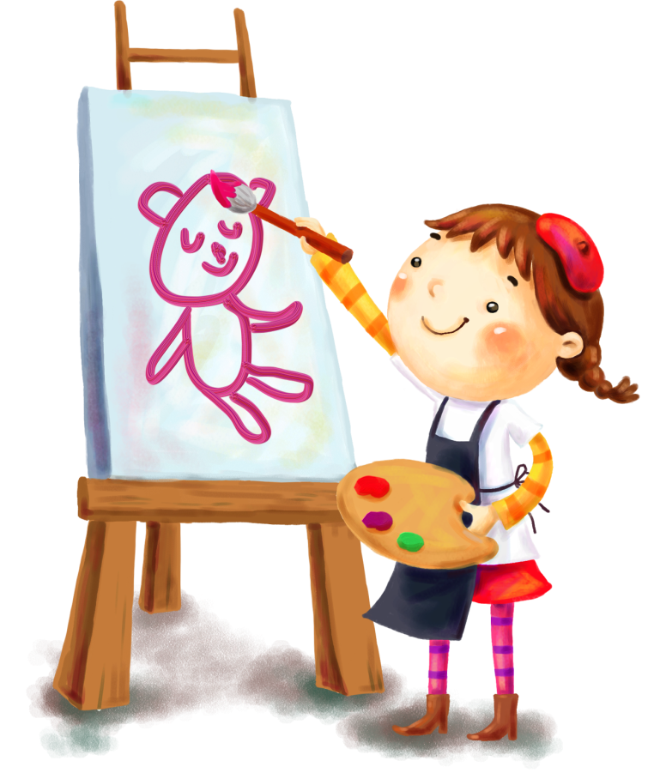
Luyện đọc từ khó
lạt xạt
co rúm
xuýt xoa
trầm trồ

Slide 9
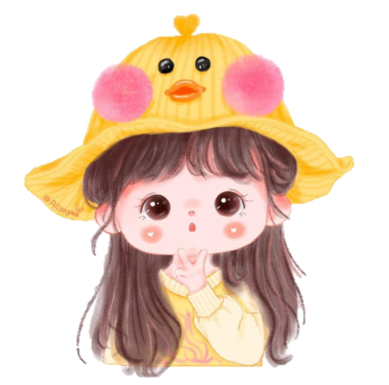
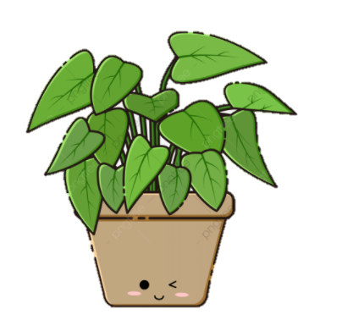
Luyện đọc câu
Thì ra, vừa có một con chim xanh biếc, toàn thân lóng lánh như tự toả sáng không biết từ đâu bay tới.

Slide 10
Cây xấu hổ
Đọc nối tiếp lần 2
Bỗng dưng gió ào ào nổi lên. Có tiếng động gì lạ lắm. Những chiếc lá khô lạt xạt lướt trên cỏ. Cây xấu hổ co rúm mình lại.
Nó bỗng thấy xung quanh xôn xao. He hé mắt nhìn: không có gì lạ cả. Bấy giờ nó mới mở bừng những con mắt lá. Quả nhiên không có gì lạ thật.
Nhưng cây cỏ xung quanh vẫn xôn xao. Thì ra vừa mới có một con chim xanh biếc, toàn thân long lánh như tự tỏa sáng không biết từ đâu bay tới. Chim đậu một thoáng trên cây thanh mai rồi bay đi. Cây cỏ xuýt xoa: biết bao nhiêu con chim đã bay qua đây, chưa có con nào đẹp đến thế!
Càng nghe bạn bè trầm trồ, cây xấu hổ càng tiếc. Không biết bao giờ con chim xanh huyền diệu ấy quay trở lại.
Theo Trần Hoài Dương
1
2

Slide 11
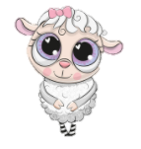
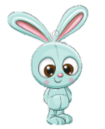
lạt xạt: tiếng va chạm của lá khô
Giải nghĩa
xuýt xoa: cách thể hiện cảm xúc (khen, tiếc) qua lời nói
xôn xao: nhiều âm thanh, tiếng nói nhỏ phát ra cùng lúc
thanh mai: cây bụi thấp, quả mọng nước, trông như quả dâu

Slide 12
Cây xấu hổ
Đọc theo nhóm
Đọc nối tiếp đoạn
Bỗng dưng gió ào ào nổi lên. Có tiếng động gì lạ lắm. Những chiếc lá khô lạt xạt lướt trên cỏ. Cây xấu hổ co rúm mình lại.
Nó bỗng thấy xung quanh xôn xao. He hé mắt nhìn: không có gì lạ cả. Bấy giờ nó mới mở bừng những con mắt lá. Quả nhiên không có gì lạ thật.
Nhưng cây cỏ xung quanh vẫn xôn xao. Thì ra vừa mới có một con chim xanh biếc, toàn thân long lánh như tự tỏa sáng không biết từ đâu bay tới. Chim đậu một thoáng trên cây thanh mai rồi bay đi. Cây cỏ xuýt xoa: biết bao nhiêu con chim đã bay qua đây, chưa có con nào đẹp đến thế.
Càng nghe bạn bè trầm trồ, cây xấu hổ càng tiếc. Không biết bao giờ con chim xanh huyền diệu ấy quay trở lại.
Theo Trần Hoài Dương

Slide 13
Cây xấu hổ
Đọc toàn bài
Đọc nối tiếp đoạn
Bỗng dưng gió ào ào nổi lên. Có tiếng động gì lạ lắm. Những chiếc lá khô lạt xạt lướt trên cỏ. Cây xấu hổ co rúm mình lại.
Nó bỗng thấy xung quanh xôn xao. He hé mắt nhìn: không có gì lạ cả. Bấy giờ nó mới mở bừng những con mắt lá. Quả nhiên không có gì lạ thật.
Nhưng cây cỏ xung quanh vẫn xôn xao. Thì ra vừa mới có một con chim xanh biếc, toàn thân long lánh như tự tỏa sáng không biết từ đâu bay tới. Chim đậu một thoáng trên cây thanh mai rồi bay đi. Cây cỏ xuýt xoa: biết bao nhiêu con chim đã bay qua đây, chưa có con nào đẹp đến thế.
Càng nghe bạn bè trầm trồ, cây xấu hổ càng tiếc. Không biết bao giờ con chim xanh huyền diệu ấy quay trở lại.
Theo Trần Hoài Dương

Slide 14
Tiết 2

Slide 15
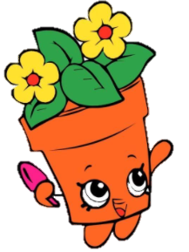
Trả lời câu hỏi

Slide 16
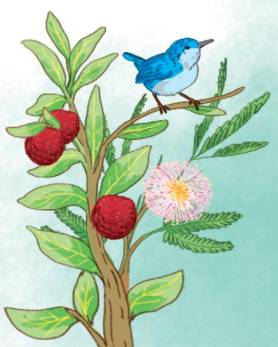
1. Nghe tiếng động lạ, cây xấu hổ đã làm gì?
→ Nghe tiếng động lạ, cây xấu hổ co rúm mình lại.
2. Cây cỏ xung quanh xôn xao về chuyện gì?
→ Cây cỏ xung quanh xôn xao chuyện một con chim xanh biếc, toàn thân lóng lánh không biết từ đâu bay tới rồi lại vội bay đi ngay.

Slide 17
3. Cây xấu hổ tiếc nuối điều gì?
→ Cây xấu hổ tiếc nuối vì do nhút nhát đã nhắm mắt lại khi nghe tiếng động lạ, không được nhìn thấy con chim xanh xinh đẹp kia.
Theo em, để không phải tiếc như vậy, cây xấu hổ nên làm gì?
→ Cây xấu hổ cần tự tin, mạnh mẽ hơn để không bỏ lỡ những cảnh đẹp.

Slide 18
4. Câu văn nào cho biết cây xấu hổ rất mong con chim xanh quay trở lại?
Nhưng những cây cỏ xung quanh vẫn cứ xôn xao. Thì ra, vừa có một con chim xanh biếc, toàn thân lóng lánh như tự tỏa sáng không biết từ đâu bay tới. Chim đậu một thoáng trên cành thanh mai rồi lại vội bay đi. Các cây cỏ xuýt xoa: biết bao nhiêu con chim đã bay qua đây, chưa có con nào đẹp đến thế. Càng nghe bạn bè trầm trồ, cây xấu hổ càng tiếc. Không biết bao giờ con chim xanh ấy quay trở lại.

Slide 19
Cây xấu hổ
Đọc diễn cảm
Đọc nối tiếp đoạn
Bỗng dưng gió ào ào nổi lên. Có tiếng động gì lạ lắm. Những chiếc lá khô lạt xạt lướt trên cỏ. Cây xấu hổ co rúm mình lại.
Nó bỗng thấy xung quanh xôn xao. He hé mắt nhìn: không có gì lạ cả. Bấy giờ nó mới mở bừng những con mắt lá. Quả nhiên không có gì lạ thật.
Nhưng cây cỏ xung quanh vẫn xôn xao. Thì ra vừa mới có một con chim xanh biếc, toàn thân long lánh như tự tỏa sáng không biết từ đâu bay tới. Chim đậu một thoáng trên cây thanh mai rồi bay đi. Cây cỏ xuýt xoa: biết bao nhiêu con chim đã bay qua đây, chưa có con nào đẹp đến thế.
Càng nghe bạn bè trầm trồ, cây xấu hổ càng tiếc. Không biết bao giờ con chim xanh huyền diệu ấy quay trở lại.
Theo Trần Hoài Dương

Slide 20
Luyện tập theo văn bản đọc

Slide 21
1. Những từ ngữ nào dưới đây chỉ đặc điểm?
đẹp
lóng lánh
bay đi
trở lại
xanh biếc

Slide 22
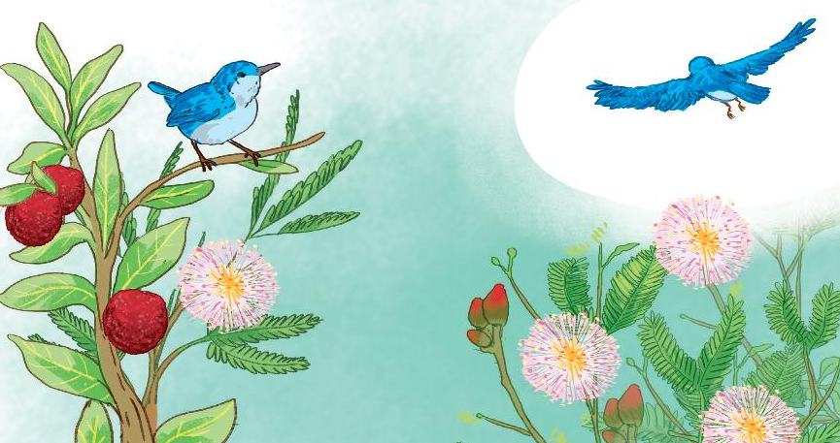
2. Nói tiếp lời của cây xấu hổ:
Mình rất tiếc (……..)
VD: Mình rất tiếc vì không nhìn thấy con chim xanh.

Slide 23
HOẠT ĐỘNG
CỦNG CỐ - TIẾP NỐI

